Slide 1


“Бейорганикалық заттардың сандық талдау”
Бейорганикалық заттардың химиялық технологиясы мамандығы, 2 курс
әл-Фараби атындағы Қазақ Ұлттық Университеті,
Аналитикалық, коллоидтық химия және сирек элементтер технология кафедрасы

Slide 2
Пәннің мақсаты мен міндеттері. Аналитикалық сигнал, Аналитикалық реакциялар, олардың негізгі сипаттамалары.
Аналитикалық химия– әртүрлі қосылыстар мен заттардың құрамын анализдеу әдістері туралы ғылым. Олай болса, аналитикалық химияның пәні ретінде анализдің жаңа әдістерін жасауды, анализді практика жүзінде қолдануды және анализ әдістерін терең зерттеу арқылы олардың теориялық негізін қалыптастыруды айтуға болады.
Химиялық анализді тиімді түрде жүргізбейінше табиғатты қорғау және денсаулық сақтау жүйелері мен қауіпсіздік комплекстерін іске қосу және жандыру, оларды одан әрі дамыту мүмкін болмайды.

Slide 3
Аналитикалық химияда қолданылатын әдістер табиғи зат неден тұрады, оның құрамына қандай компоненттер кіреді, олардың сандық мөлшерлері мен концентрациялары қандай деген сұрақтарға толық жауап бере алады. Сонымен қатар аналитикалық химияның мақсаты анализ әдістерінің қолданылу мүмкіншіліктері мен метрологиялық аспектілерін анықтау және әртүрлі объектілер анализінің әдістемесін жасау болып табылады. Аналитикалық химия бұл таңғажайып ғылыми ізденістердің үлкен бір орталығы деуге де болады.
Демек, Аналитикалық химия заттың химиялық құрамын анықтауға қажетті химиялық анализ әдістерін жасап, сол әдістерді жүзеге асырумен және олардың теориялық негіздерін зерттеумен шұғылданатын химия ғылымының бір саласы.

Slide 4
Аналитикалық химияның зерттейтін объектісі (нысаны):
Жалпы талдау процесі;
заттардың қасиеттері;
зерттелетін материалдардың құрамын анықтау үшін қолданылатын химиялық және физикалық процестер.
Аналитикалық химияның құрылымы
Білім аймағы ретінде АХ-ң үш функциясын белгілеуге болады;
Анализдің жалпы сұрақтарын шешу;
аналитикалық әдістерді өңдеу;
анализдің белгілі мақсаттарын шешу.
Аналитикалық химия ғылым ретінде мына мақсаттарды шешуге мүмкіндік береді:
Иондар мен қосылыстардың аналитикалық қасиеттері мен реакцияларын іздеп табу және осыған байланысты процестерді зерттеу;
заттың құрылымы мен аналитикалық қасиеттері арасындағы байланысты зерттеу;
қосылыстарды (заттарды) бөлудің жаңа жолдары мен тәсілдерін табу;
аналитикалық қасиеттерімен бөлу тәсілдеріне сүйене отырып жаңа химиялық әдістер ашу.

Slide 5

Аналитикалық химия көмегімен шешілетін міндеттер:
• әртүрлі материалдардың химиялық құрамын анықтайтын жаңа, жетілдірілген құралдарды іздеу;
• өлшеу сапасына үнемі өсіп келе жатқан талаптарды қанағаттандыру үшін қолданыстағы технологиялардың сенімділігін арттыру;
• қолданыстағы әдістемелерді материалдардың жаңа түрлеріне бейімдеу.

Slide 6
Аналитикалық химияның әдістері
Аналитикалық химияда бөлу әдістері және анықтау әдістері бар. Бөлу әдістерінің негізгі мақсаты кедергі келтіретін компоненттерді бөлу немесе анықталатын компоненттерді сандық жағынан анықтауға қолайлы түрде бөліп алу болып табылады. Бірақ, көбінесе, қызықтыратын компонентті анықтау алдын-ала бөлусіз, сынақтың өзінде-ақ жүргізіледі. Кейбір жағдайларда бөлу және анықтау әдістері бір-бірімен тығыз байланыста болып, толық бір әдісті құрайды. Осындай әдіске газды хроматография жатады.
Аналитикалық химияның әдістері әртүрлі принциптер негізінде классификацияланады:
анализге алынған заттың массасына,
анықтау негізіне жататын заттың қасиетіне,
заттың класына,
анализдің мақсаттық бағытталуына
және т.б. байланысты бөлуге болады.

Slide 7
Анализденетін заттың өндіріс салаларына қарай бөлінуі
Анализдің түрі | Анализденетін зат (объект)
1. Техникалық анализ | Кен, техникалық шикізат, металдар
2. Ауыл-шаруышылығы | Топырақ, тыңайытқыштар, жем-шөп, су, ауа
3. азық-түлік анализ | Тағамдық азықтар
4. Биохимиялық анализ | қан
5. санитарлы-химиялық | Айналадағы ортаның тазалығы (ауа, су, топырақ)
6. дәрі-дәрмек анализ | Дәрі-дәрмектік шикізат, препараттар
7. Залалды заттарды (улы) анализдеу | Өсімдік және жануарлар объектілері
Анықталатын бөлшектің табиғаты бойынша анализдің бірнеше түрлері бар:
Элементті анализ;
функционалды анализ;
молекулярлы анализ;
фазалық анализ.
х.ғ.к. Аргимбаева А.М.
© әл-Фараби атындағы Қазақ Ұлттық Университеті, аналитикалық, коллоидтық химия және сирек элементтер технология кафедрасы

Slide 8
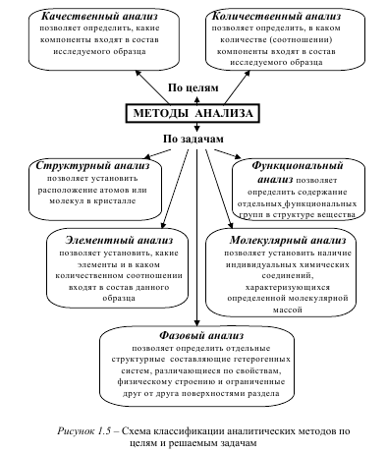

Slide 9
Анализденетін ұлгінің мөлшеріне байланысты жіктелуі:
Анализ әдісі | Үлгінің массасы, г | Үлгінің көлемі , мл
Макроанализ (грамм-әдісі) | 1 – 10 | 10 - 100
Жартылай микроанализ (сантиграмм-әдісі) | 0,05 – 0,5 | 1 – 10
Микроанализ (миллиграмм-әдісі) | 10⁻³ – 10⁻⁶ | 10⁻¹ – 10⁻⁴
Ультрамикроанализ (микрограмм-әдісі) | 10⁻⁶ – 10⁻⁹ | 10⁻⁴ – 10⁻⁶
Субмикроанализ (нанограмм-әдісі) | 10⁻⁹ – 10⁻¹² | 10⁻⁷ – 10⁻¹⁰
х.ғ.к. Аргимбаева А.М.
© әл-Фараби атындағы Қазақ Ұлттық Университеті, аналитикалық, коллоидтық химия және сирек элементтер технология кафедрасы

Slide 10
Химиялық талдау әдістерінің жіктелуі
Макрокомпоненттер - 1-100%, микрокомпоненттер - 0,01-1%, микроэлементтер - <0,01%.
Минималды анықтау қателігі:
макрокомпоненттер - 0,1%, микрокомпоненттер - 1%.
Заттың іздік мөлшерін мына бірлікпен өрнектейді:
1 ppm (миллион бөлік) = 1/106 (10-4%),
1 ppb (миллиардқа бөлігі) = 1/109 (10-7%),
1 ппт (триллионға келетін бөлігі) = 1/1012 (10-10%).

Slide 11
Талдаудың дәлдігі, ұзақтығы және құны бойынша жіктеу
Экспресс-анализ | жеңілдетілген, жылдам және арзан талдау нұсқасы, тест әдістерін қолдану
Күнделікті (рутинный) анализ | зауыттық және басқа бақылау-талдау зертханаларында жүргізілген талдаулар
Арбитражды анализ | сенімді және дәлелденген әдістерді қолдана отырып, ең білікті орындаушылар орындайды

Slide 12
Химиялық анализ әдістері
Химиялық (классикалық) | Инструменталды(аспаптық) (физикалық және физика-химиялық) | биологиялық
Химиялық әдістер – химиялық реакцияларға негізделген, анализдің эффектісін визуальды түрде көзбен көріп байқауға болады.
Физикалық әдістер – заттардың физикалық қасиеттерін өлшеуге негізделген, бұл әдісте химиялық реакциялар қолданылмайды. Мысалы: поляризациялану кеңістігінің ауысуы, жарық сәулесінің ерітінде сынуы, заттардың оптикалық спектрлері.
Физика-химиялық әдістер – химиялық немесе электрохимиялық реакциялардың жүруі барысында заттардың физикалық қасиеттерінің өзгеруін байқауға негізделген әдістер.
Физикалық және физика-химиялық әдістерді біріктіріп, құралдық (интрументальды) әдістер деп атайды, өйткені оларды жүзеге асыру үшін міндетті түрде әртүрлі құрылғылар мен қондырғылар қолданылады.
Биологиялық әдістер – әртүрлі объектілердің биологиялық активтілігін зерттеуге негізделген және химиялық реагенттердің биологиялық объектілерге әсерін зерттеуге негізделген әдістер.
х.ғ.к. Аргимбаева А.М.
© әл-Фараби атындағы Қазақ Ұлттық Университеті, аналитикалық, коллоидтық химия және сирек элементтер технология кафедрасы

Slide 13
Аналитикалық реакциялар – бұл аналитикалық реагенттің әсерінен сыртқы эффектпен жүретін химиялық реакциялар.
Аналитикалық реакциялар «құрғақ» және «ылғал» жолмен орындалады.
«Құрғақ» реакциялар қосымша роль атқарады және алдын-ала жүргізілетін зерттеулерде, сонымен қатар «ылғал» реакция жүргізу мүмкін болмайтын жағдайларда жасалады. МЫсалы, тұздар жалынды белгілі бір түске бояйды: натрий тұздары – ашық сары түске, калий тұздары – күлгін түске, барий тұздары – жасыл түске.
Көбіне көп «ылғал» реакциялар қолданылады. Оларды жүзеге асыру үшін алдымен затты ерітеді. Еріткіш ретінде әдетте су, кейде қышқылдар мен сілті қолданады.
Анықталатын ион | Реагент | Аналитикалық сигнал
Ba ²⁺ | + SO₄ ²⁻ → | BaSO₄ ↓ақ түнба
Fe³⁺ | + 3CNS - → | Fe(CNS)₃ қан қызыл
CO₃ ²⁻ | + 2H⁺ → | H₂O + CO₂ ↑ газ бөлінуі
Аналитикалық реакция
түрлері: - спецификалық; - селективті; - топтық. | жүру жағдайлары: - ерітіндінің рН-ы; - температура; - анықталатын ионның минималды концентрациясы. | негізгі сандық сипаттамалары: - анықтау шегі; - сұйылту шегі. | - орындау жолдары: - пробиркада; - тамшылау анализ; - сүзгіш қағазда

Slide 14
Белгілі бір аналитикалық реакцияны орындау үшін белгілі бір жағдай жасау қажет:
1) ерітінді ортасы (рН), мысалы кейбір тұнбалар қышқыл­дарда жақсы ериді, сондықтан орта қышқыл болса, онда тұнба түзілмейді немесе кейбір тұнбалар сілтілерде жақсы ериді, яғни бұндай тұнба сілтілі ортада түзілмейді. Ал кейбіреулері қыш­қыл­дарда да, сілтілерде де ериді, оны тек бейтарап ортада ғана алуға болады. Демек, реакция толық жүруі үшін қажетті орта болуы керек.
2) ерітінді температурасы. Кейбір реакцияларды салқын ортада жүргізу керек болады немесе керісінше, ал ерігіш тұнбалар температура артқан сайын ери түседі.
3) ерітіндідегі анықталатын ионның концентрациясы жеткілікті түрде мейлінше үлкен болуы керек. Концентрация өте аз болса реакция дұрыс жүрмейді. Мысалы, тұнба ерігіш болса, тұнба түзетін ион концентрациясы тұнбаның ерігіштігінен жоғары болған жағдайда ғана тұнба түзіледі. Ал қиын еритін тұнба үшін аз ғана концентрацияның өзі жеткілікті болады.
Химиялық анализде қолданылатын реакцияларға мынадай талаптар қойылады:
реакция тез орындалатын және қайтымды болуы;
аналитикалық сигналы (түстің болуы, тұнбаның түзілуі, газдың бөлінуі) бар реакциялар болуы;
сезімталдығы жоғары реакциялар болуы;
таңдамалылығы жоғары реакциялар болуы керек.

Slide 15
Аналитикалық реакцияның сезгіштігі – анықталатын заттың ең аз мөлшерімен сипатталады.
Реакцияның сезгіштігі өзара 4 шамалармен сипатталады:
1) Анықтау шегі (m) – белгілі реакцияға негізделген ерітіндінің ең аз колемінде (Vmin) анықталатын заттың ең аз мөлшері, m [мкг];
2) Шекті сұйылтылған ерітінді (Vmin) - ерітіндінің анықтауға қажетті заттың ең аз көлемі, [мл];
3) Концентрация шегі (C_{lim} ) қарастыратын реакциямен анықтауға мүмкіндік туғызатын заттың ең аз концентрациясы, [г/мл];
4) Сұйылту шегі (V_{lim} ) – анықталатын ионның 1г бар ерітіндінің көлемі, [мл/г];
Бұл шамалар бір-бірімен келесі байланыста:
m_{min =} C_{lim}.V_{min} . 10⁻⁶
Осыдан, неғұрлым анықталатын минимум төмен, ал шекті сұйылту жоғары болса, аналитикалық реакцияның сезгіштігі соғұрлым жоғары болады.

Slide 16
Аналитикалық химия ғылымдар жүйесінде
Современная
аналитическая
химия
Метрология,
мат.анализ
Биология
Физика
Медицина
Экология
Археология,
искусствоведение
Неорганическая,
органическая,
физическая
химии
Приборостроение
Аналитикалық химия - бұл пәнаралық ғылым (аналитика)

Slide 17
Аналитикалық химияның практикалық маңызы
Экоаналитикалық бақылау
Химиялық қауіпсіздік проблемасы
Атмосфералық ауаны қашықтықтан басқару
Тағамның химиялық анализі
Генетикалық түрлендірілген тағамдарды талдау
Медициналық диагностика
Сот сараптамасы
Жарылғыш заттарды жедел анықтау
Мұнай мен мұнай өнімдерін талдау
Радиоактивті материалдарды талдау
Наноматериалдарды талдау
Ғарыштық аналитика

Slide 18
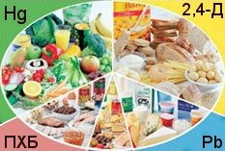
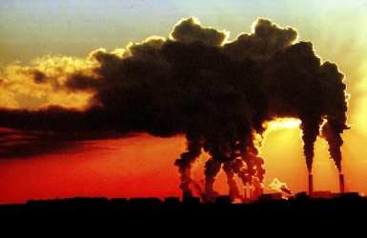

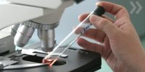
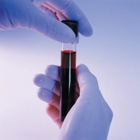
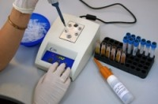
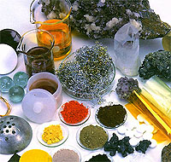
3
Анализдің
қолдану
салалары

Slide 19
Талдау үдерісі
Үлгі алу
Үлгіні даярлау
Талдау
Нәтижелерді
өңдеу
Ыдырату
Концентрлеу және
Бөліп алу

Slide 20
Химиялық реактивтердің маркасы
Химиялық реактивтердің жіктелуі:
Олардың тазалығы бойынша,
Қолдану аймағы бойынша,
Реактивтердің қасиеті бойынша

Slide 21
Химиялық реактивтердің тазалығы бойынша жіктелуі
Тазалығына байланысты химиялық реагенттерді келесі түрлерге бөледі:
техникалық таза бөгде қоспаларының үлесі > 2%;
таза -«- 2%
аналитикалық таза -«- 1%
химиялық таза -«- < 1%
жоғары эталондық таза -«- 0,01-0,00001%
аса таза -«- < 0,00001%

Slide 22
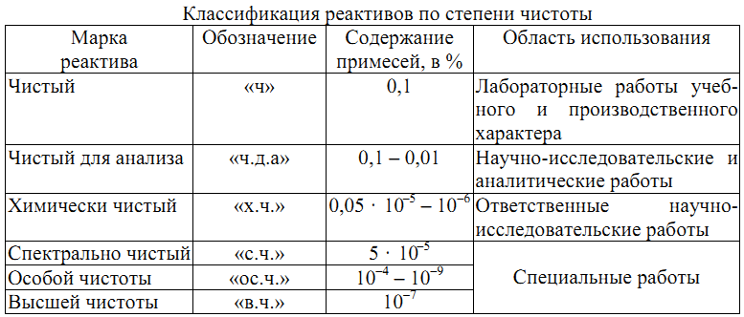
Химиялық реактивтердің тазалығы бойынша жіктелуі

Slide 23
Химиялық реактивтердің қолдану аймағы бойынша жіктелуі
жиі қолданылатын индикаторлар,
микроскопияға арналған бояғыштар,
хроматография,
дезинфекциялауға арналған реактивтер.

Slide 24
Химиялық реактивтердің қасиеттері бойынша жіктелуі
а) гидроскопиялық (ылғалға сезімтал);
б) жарық сезгіш;
в) өрт қауіпті, тез тұтанатын сұйықтықтар (Л.В.Ж.);
г) улы.

